Slide 1

Демонстрационный материал к учебно-методическому пособию
для начальных классов средней школы “Экология окружающий среды”
16. ПРИСПОСОБЛЯЕМОСТЬ РАСТЕНИЙ И ЖИВОТНЫХ
ОФ “Центр “Содействие устойчивому развитию”
ГУ “Управление природных ресурсов и регулирования природопользования акимата Мангистауской области”

Slide 2
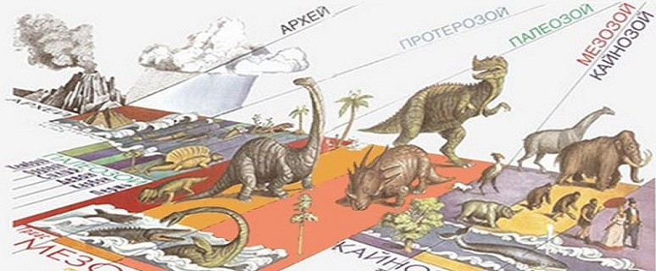
Много тысяч лет назад Землю населяли совершенно другие виды животных и растений. Причины исчезновения одних растений и животных и появления других в том, что изменились условия жизни, например,
температура воздуха (стало жарче или холоднее)
количество воды (стало суше или влажнее)
состав воздуха (количество кислорода увеличилось, углекислого газа уменьшилось)
состав и плодородие почвы
Те животные, которые не смогли приспособиться к новым условиям, погибли, а те животные, которые смогли приспособиться к новым условиям, выжили, хотя и изменились
Фото: http://историиземли.рф

Slide 3
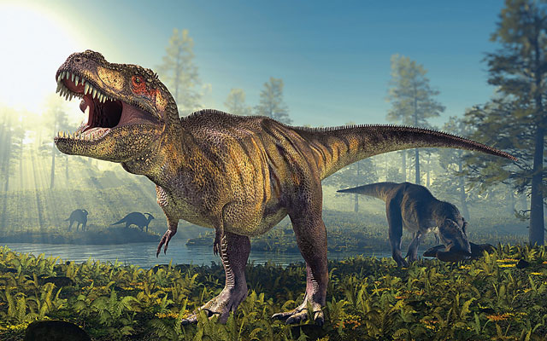
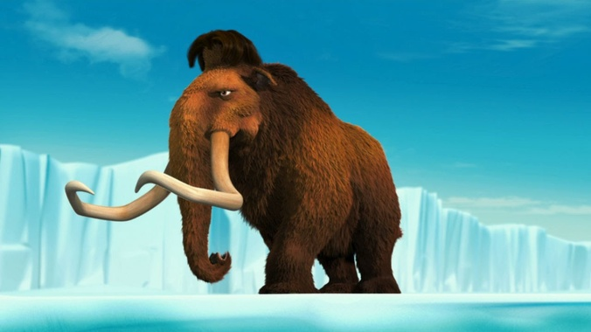
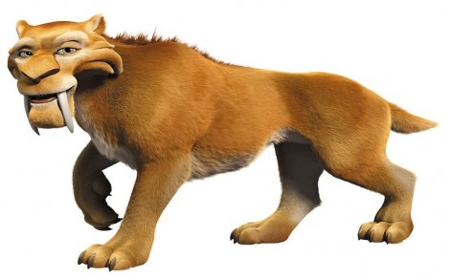
Прочитайте описание животных и угадай, о ком идет речь
Климат на земле изменился. Наступило сильное похолодание. Некоторые животные не смогли выжить при сложившихся условиях
Они похожи внешне на больших ящериц, откладывали большие яйца и питались в основном растениями
Похожи на больших слонов, покрытых шерстью
Похожи на тигров, но с большими длинными клыками, похожими на сабли
Фото: earth-chronicles.ru
Фото: youtube.com
Фото: dayfun.ru

Slide 4
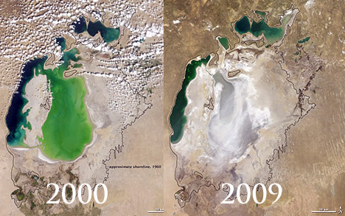
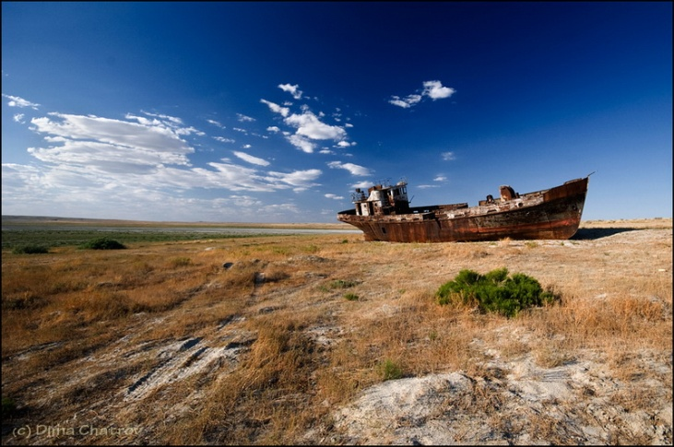
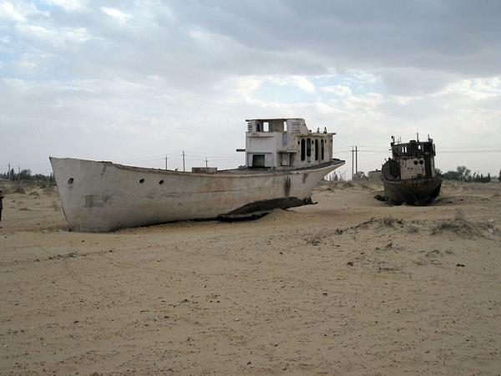
Посмотрите на фотографии и угадай, о каком море идет речь
Фото: aral-sea.com
Фото: priroda.su
Растения и животные, которые живут в пустынях, приспособились к малому количеству воды
Фото: vmireinteresnogo.com

Slide 5
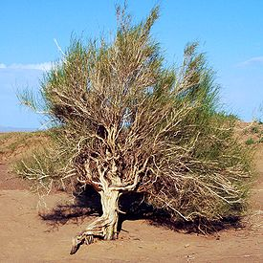
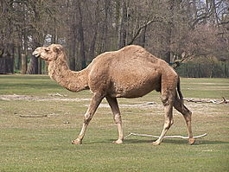
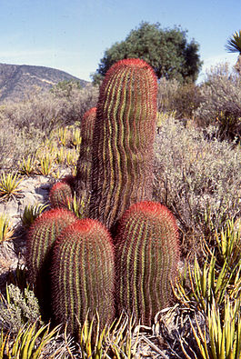
Прочитайте описание и назовите растений и животных
Растет в пустынях и полупустынях. Корни очень глубоко уходят в землю. Из-за способности доставать воду из глубины почвы его называют «природным насосом»
Живет в пустынях и полупустынях. Запасы воды и пищи хранит в горбах. Это позволяет ему переходить длительные расстояния без воды и еды, из-за чего его называют «кораблем пустыни»
Произрастает в жаркой пустынной и полупустынной местности. Вместо листьев у него колючки. Колючки позволяют терять меньше воды
Фото: https://ru.wikipedia.org

Slide 6
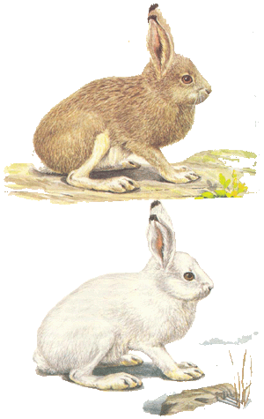
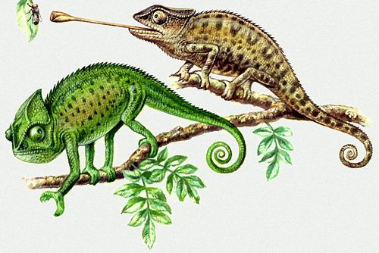
Окраска
У животных есть также другие способы приспосабливаться к окружающей среде
Для того чтобы выжить в дикой природе многие животные меняют цвет своей шерсти, кожи и принимают цвет окружающей среды. Сливаясь с окружающей природой, у них больше возможностей остаться незамеченными и не быть пойманными хищниками
Фото: dic.academic.ru
Фото: http://kremneva.ucoz.org

Slide 7
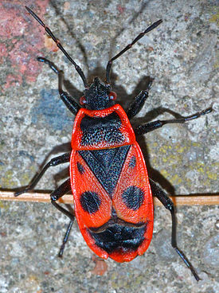
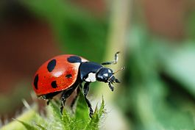
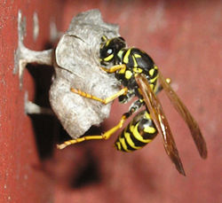
Некоторые животные и растения окрашиваются в яркие цвета и, таким образом, отпугивают от себя врагов. Хищники отказываются от нападения на жертву с яркой окраской.

Slide 8
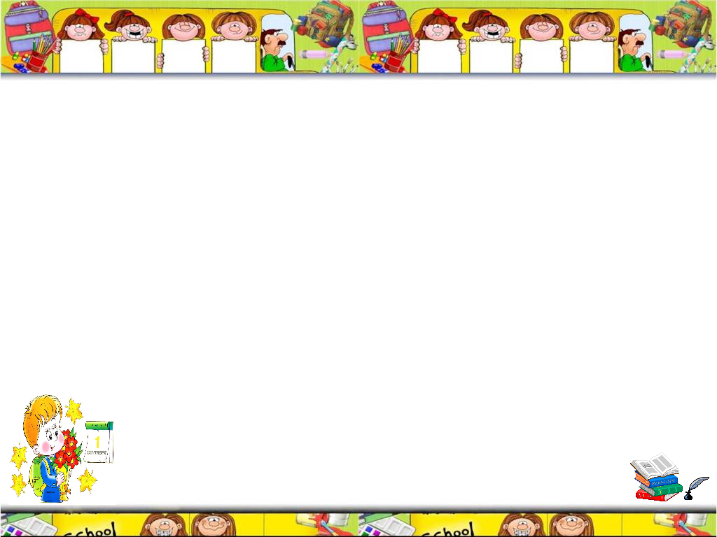
Домашнее задание:
Напишите дома рассказ, как человек приспосабливается к окружающей среде (к разной погоде, сезонам года, к разным природным зонам)

